Slide 1

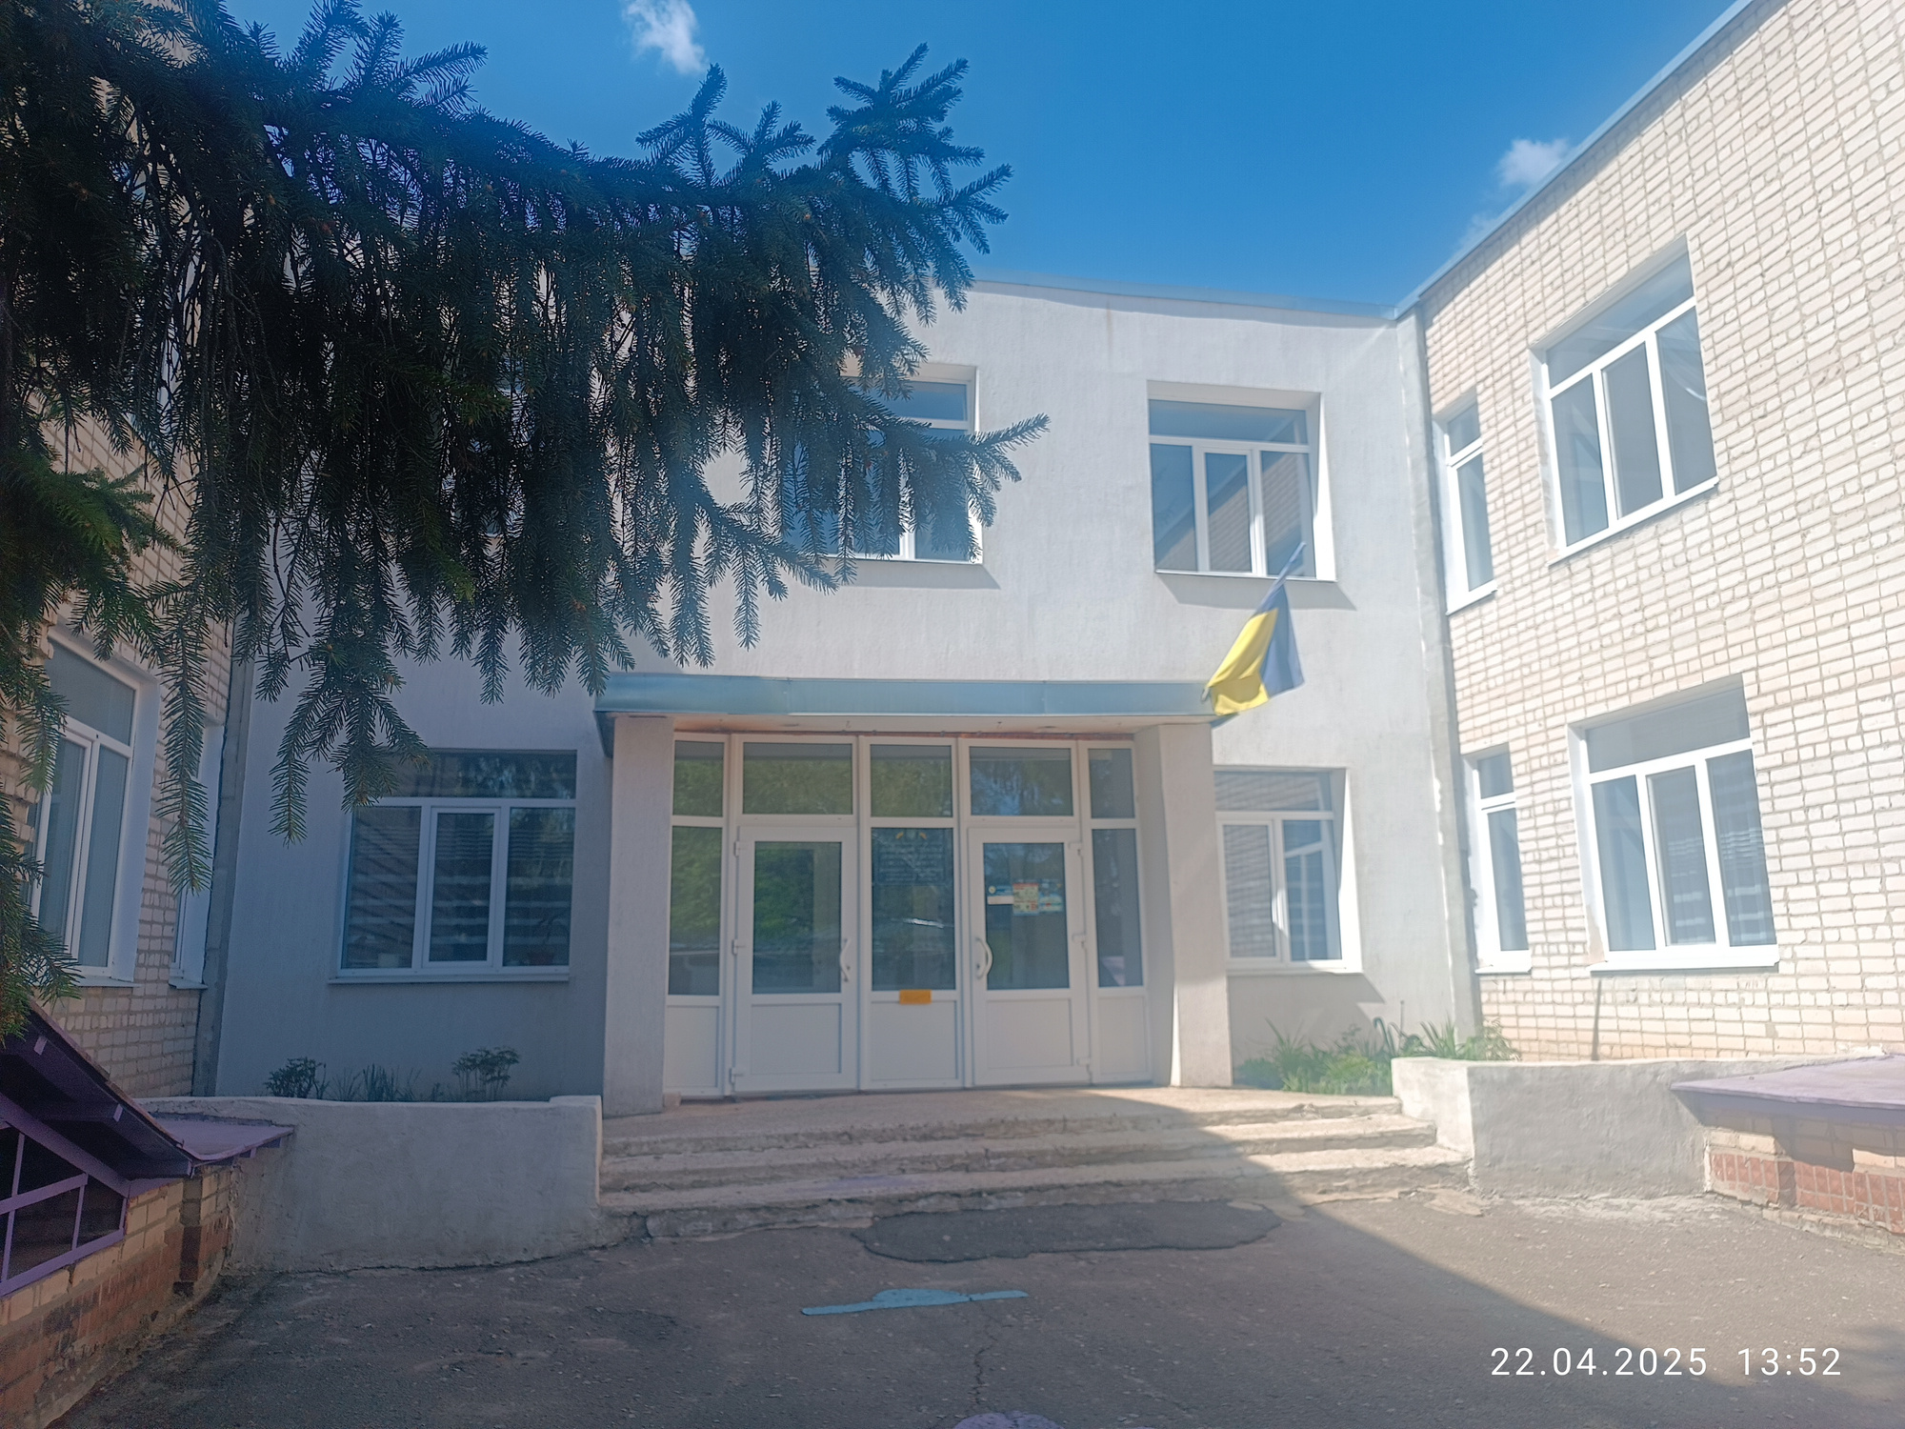


ЗВІТ керівника
Донецького ЗАКЛАДУ ДОШКІЛЬНОЇ ОСВІТИ
ДОНЕЦЬКОЇ СЕЛИЩНОЇ РАДИ ІЗЮМСЬКОГО РАЙОНУ
ХАРКІВСЬКОЇ ОБЛАСТІ
ЗА ПІДСУМКАМИ 2025-2026 НАВЧАЛЬНИЙ РІК

Slide 2

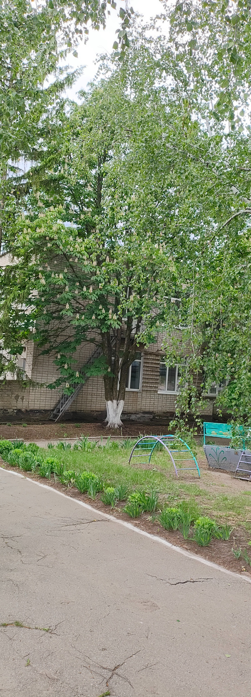
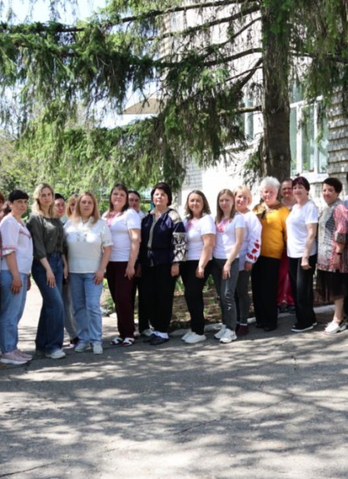
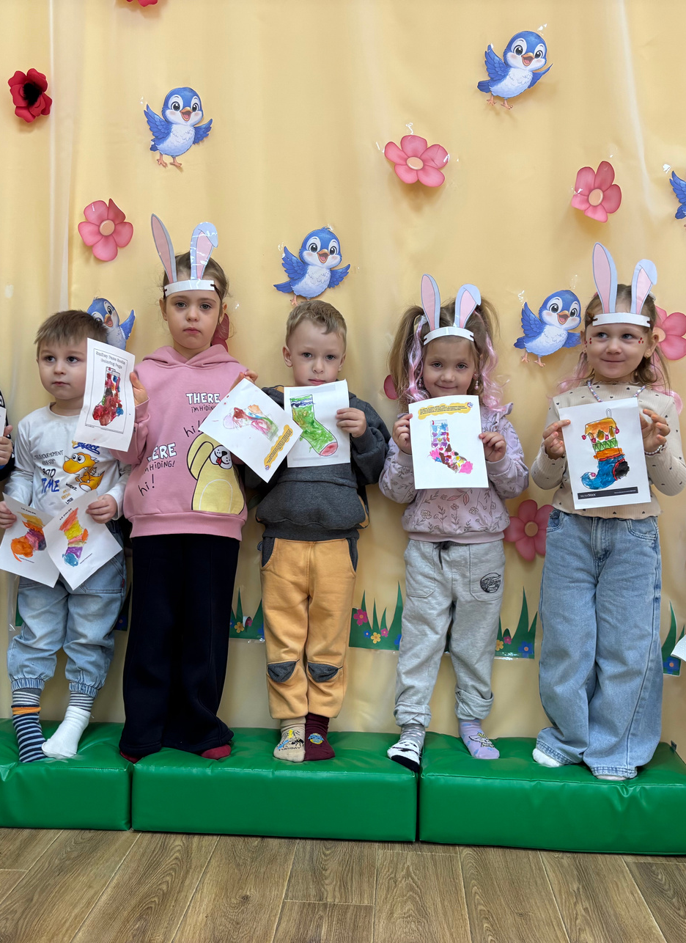
ДОНЕЦЬКИЙ ЗДО
Юридична адреса: 64250 Харківська область, Ізюмський район, с-ще Донець, вул. Спортивна, 5А.
Контакти: ел.п. cherdnz2@ukr.net; офіційний сайт закладу: http://babyland2.donets-osvita.gov.ua
Мова навчання та виховання: українська
Мережа груп та контингент: Заклад функціонує з 1983 року. Проєктна потужність — 260 дітей. Наразі функціонує 13 груп, з яких:
  2 групи — для дітей раннього віку;
  2 групи — для дітей молодшого дошкільного віку;
  9 груп — для дітей дошкільного віку.
Кадрове забезпечення: У закладі працює 60 працівників (30 осіб — педагогічний персонал, 30 осіб — технічний та обслуговуючий персонал).

Slide 3

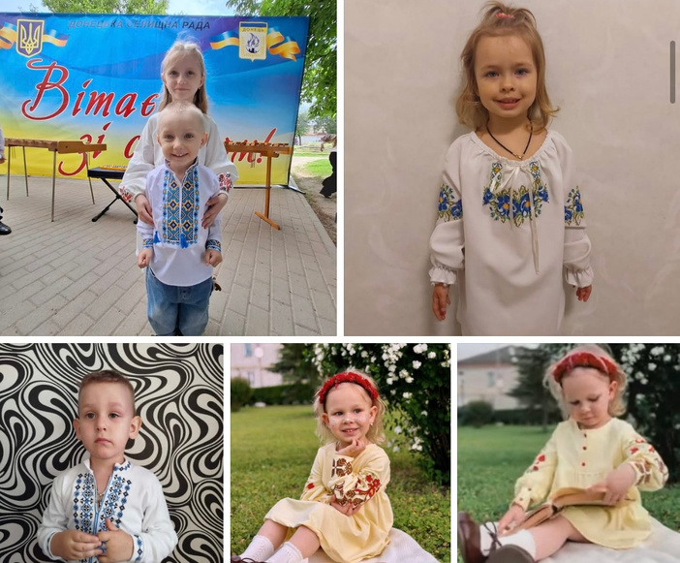
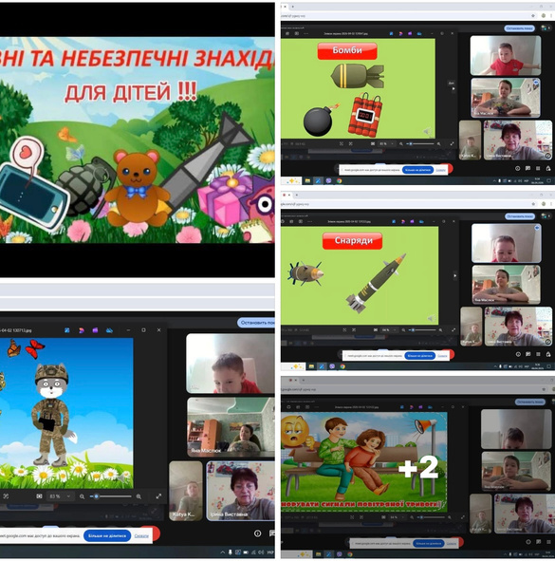
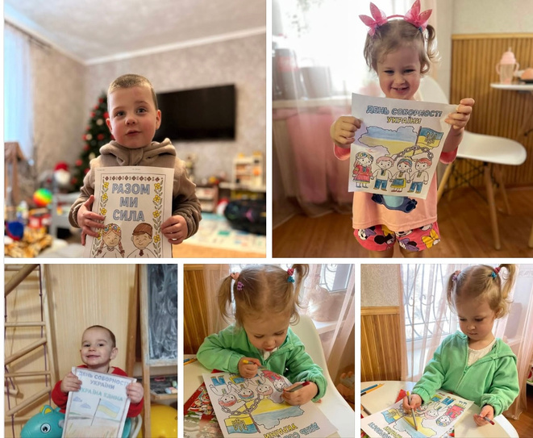
ПРІОРИТЕТНІ НАПРЯМКИ ОСВІТНЬОГО ПРОЦЕСУ ТА РЕЗУЛЬТАТИ ЇХ РЕАЛІЗАЦІЇ
Основним орієнтиром роботи закладу у 2025/2026 навчальному році стало формування у дошкільників здоров’язбережувальної компетентності, безпеки життєдіяльності, національної свідомості та підтримка ментального здоров'я всього освітнього середовища.
1. Безпека життєдіяльності та мінна просвіта
2. Психологічний супровід та ментальне здоров’я (Всеукраїнська програма «Ти як?»)
3. Національно-патріотичне виховання та мовна культура
4. Військово-патріотичне виховання та підтримка ЗСУ

Slide 4
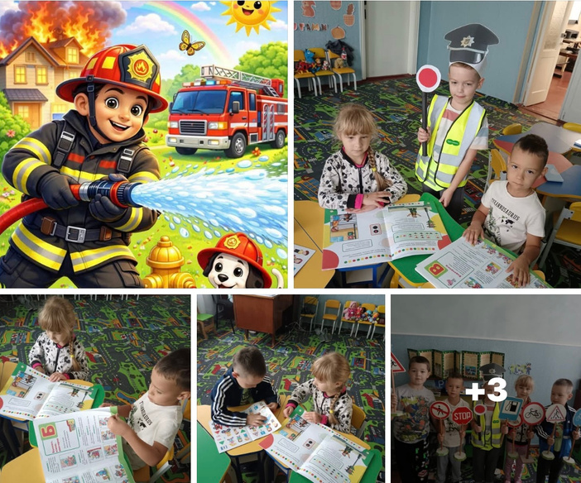
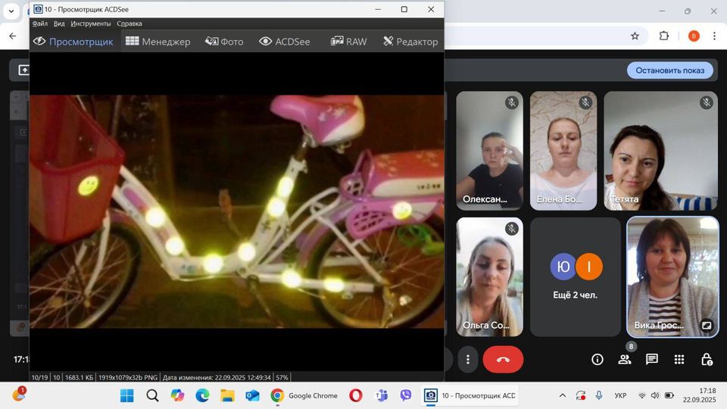
1. БЕЗПЕКА ЖИТТЄДІЯЛЬНОСТІ ТА МІННА ПРОСВІТА
Робота у цьому напрямку мала системний характер і охоплювала як вихованців, так і батьків та педагогів:
  Місячники та Тижні безпеки дорожнього руху (вересень, листопад): Проведено інтерактивні марафони: подорож «Крокуй безпечно з поліцейським другом», онлайн-гру «Так чи ні?», тематичні розваги та конкурси малюнків «Я знаю правила дороги» у різних вікових групах.
  Робота з батьками: Проведено важливу онлайн-консультування для батьків щодо безпеки дітей на вулиці в темний час доби та обов'язкового використання світловідбивних елементів (флікерів).
  Практична база безпеки: Організовано відвідування вихованцями спеціалізованої Кімнати безпеки, де закріплювалися правила ПДР та пожежної безпеки (дидактичні ігри «Що потрібно пожежнику», аплікація «Пожежна машина»).
  Просвіта з питань мінної небезпеки (квітень): Організовано онлайн-захід для педагогічного колективу щодо ризиків, пов'язаних із вибухонебезпечними предметами (ВНП). Для вихованців старших груп проведено спеціальні заняття «Щоб не сталося біди — мінна безпека!» із вивченням попереджувальних знаків та алгоритмів поведінки.

Slide 5
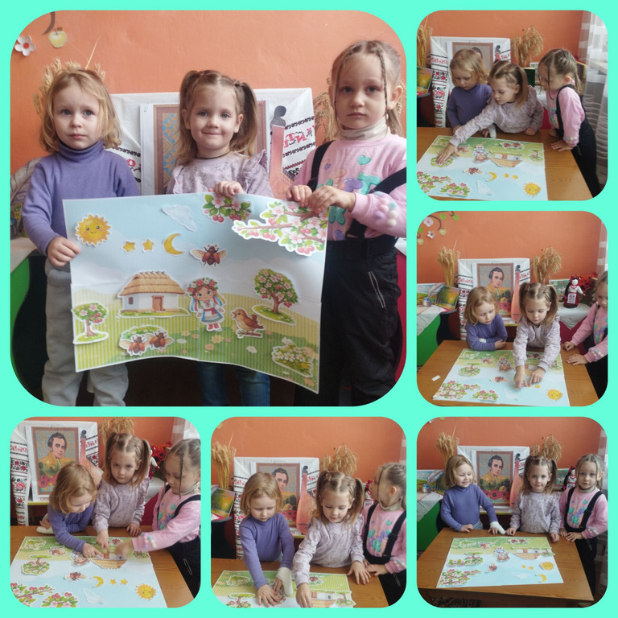
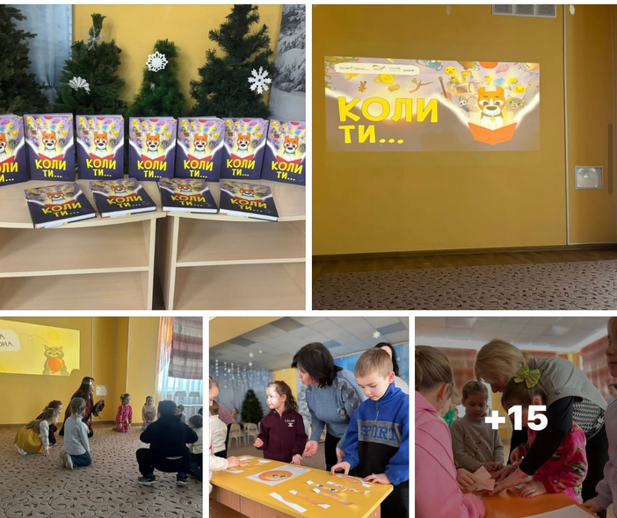
2.ПСИХОЛОГІЧНИЙ СУПРОВІД ТА МЕНТАЛЬНЕ ЗДОРОВ’Я (ВСЕУКРАЇНСЬКА ПРОГРАМА «ТИ ЯК?»)
Впровадження практик психологічної підтримки дозволило створити комфортне та емоційно безпечне середовище для дистанційного та змішаного навчання:
  ·Проведено серію занять з розвитку емоційного інтелекту та ментального здоров’я («Що я відчуваю?», «Карта емоцій»), під час яких діти вчилися розпізнавати свої почуття, опановували прості техніки самозаспокоєння та взаємопідтримки.
  ·Організовано спільні терапевтичні читання книги «Як ти...» за участю відомого дітям персонажа — пса Патрона, що допомогло малечі краще розуміти свій внутрішній стан.

Slide 6
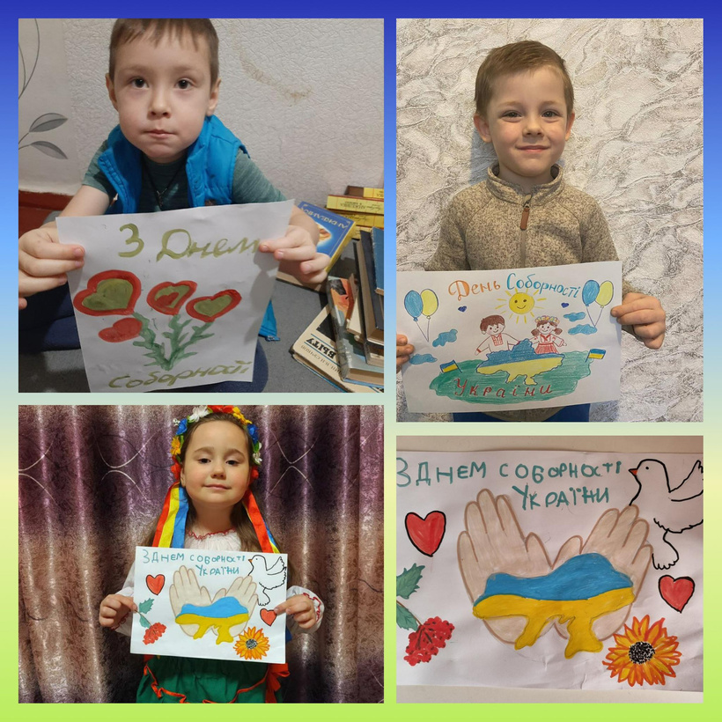
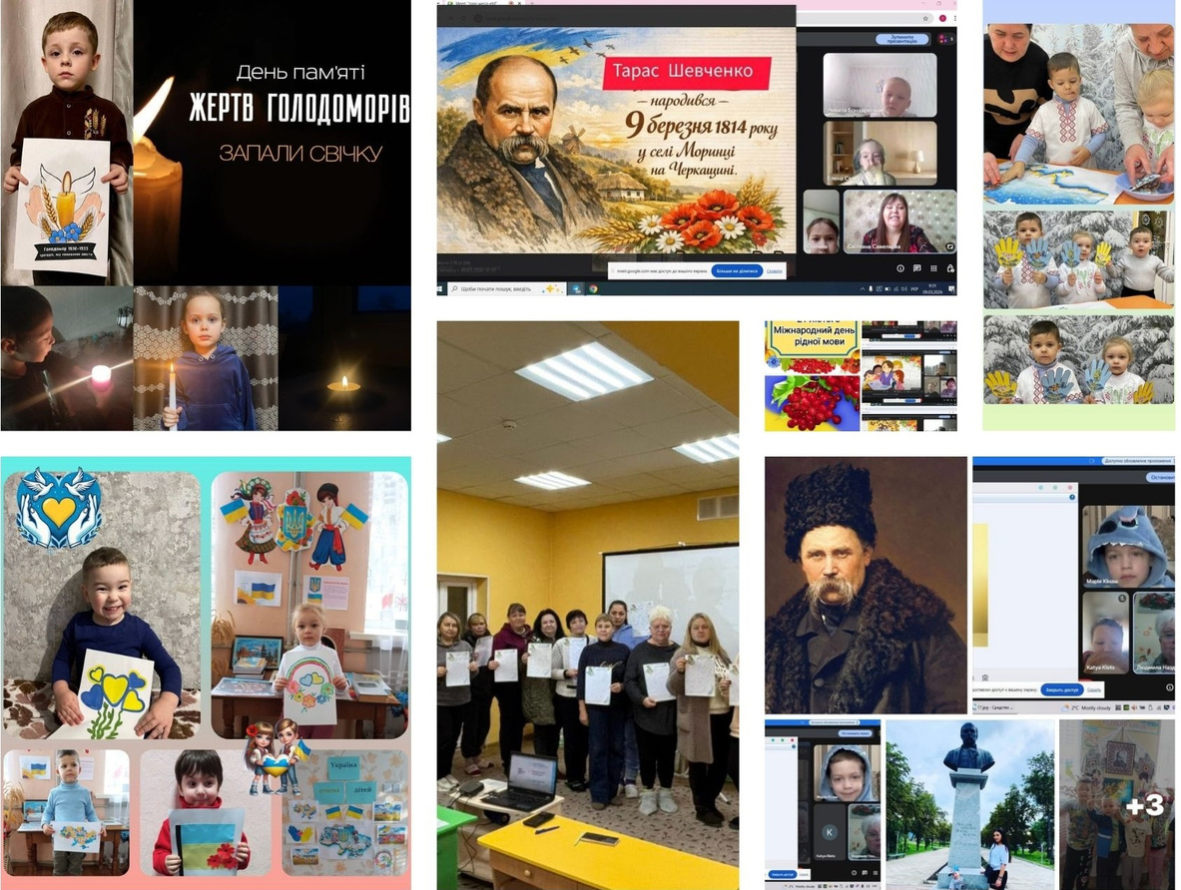
3. НАЦІОНАЛЬНО-ПАТРІОТИЧНЕ ВИХОВАННЯ ТА МОВНА КУЛЬТУРА
Патріотичне виховання було інтегроване у всі види дитячої діяльності протягом року:
  Єдність та державність: Проведено заходи до Дня єднання України (творча акція «Долоньки єдності»), Дня Державного Герба України, Дня Соборності України (виставки дитячих робіт «Україна очима дітей») та заходи до Дня пам'яті Героїв Небесної Сотні.
  Вшанування національної пам'яті: Діти та батьки долучилися до загальнонаціональної акції «Запали свічку» до Дня пам’яті жертв Голодомору.
  Розвиток мовної культури: Педагогічний колектив традиційно долучився до написання Всеукраїнського радіодиктанту національної єдності. До Міжнародного дня рідної мови у групах пройшли тематичні онлайн-заняття «Мово рідна, слово рідне» та «Моя мова калинова».
  Шевченківські дні: Заклад взяв активну участь у VI Всеукраїнському Інтернет-Флешмобі #Ми_нащадки_Кобзаря_2026. Проведено інтегровані заняття «Незламний дух Великого Кобзаря» та художньо-продуктивну діяльність за творами поета.
  ·Державні символи: Організовано заняття до Дня Державного Гімну України у старших групах.

Slide 7
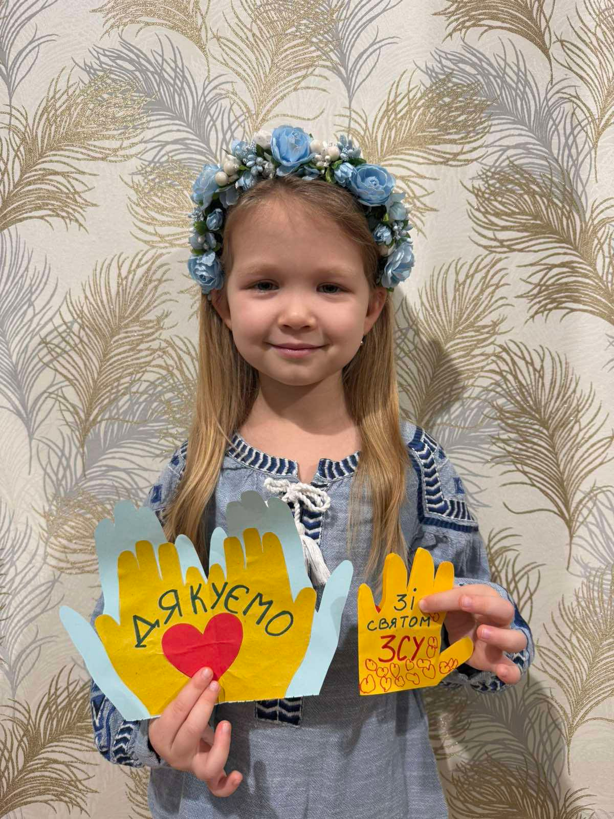
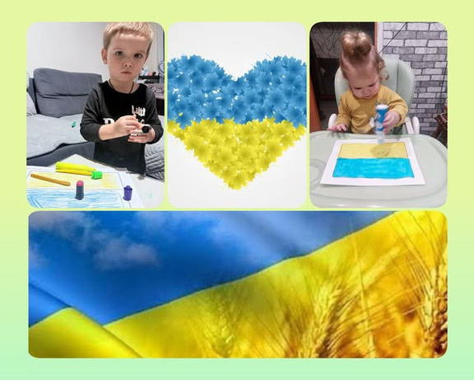
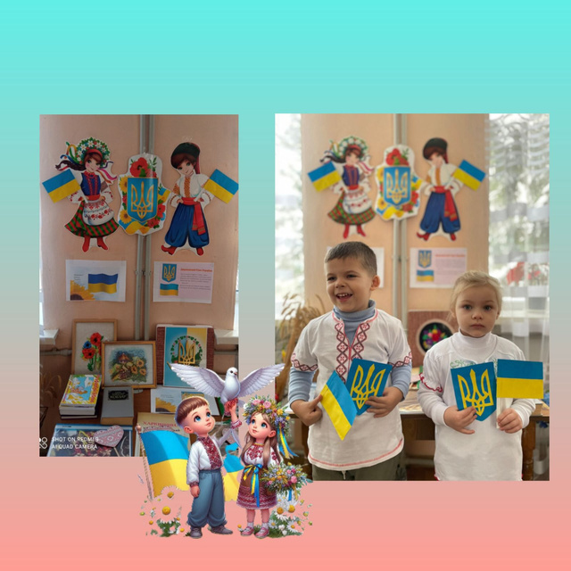
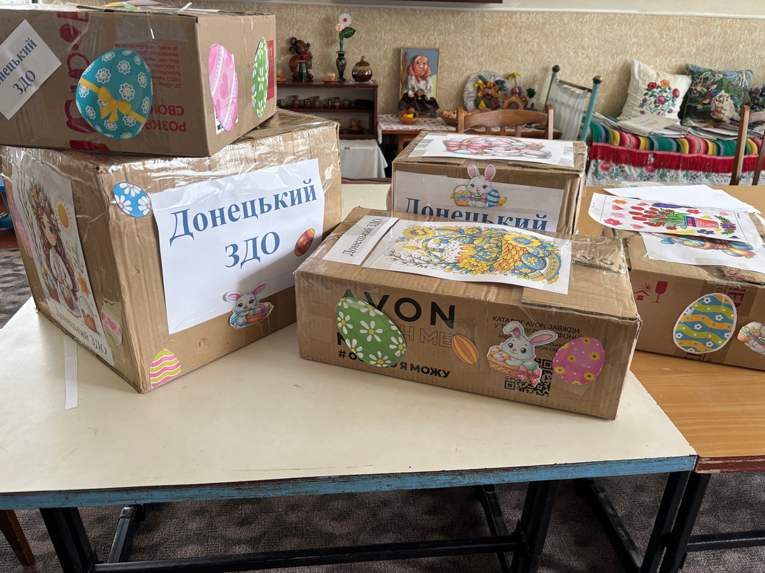
4. ВІЙСЬКОВО-ПАТРІОТИЧНЕ ВИХОВАННЯ ТА ПІДТРИМКА ЗСУ
  До Дня Захисників України та Дня Збройних Сил України для дітей проведено бесіди про професії військових та різні види військ, вихованці власноруч виготовили вітальні листівки.
  У зимовий період вихованці середніх та старших груп закладу активно долучилися до Всеукраїнської різдвяної акції «Коляда для Захисника 2025–2026», підготувавши зворушливі відеопривітання як обереги для наших воїнів на передовій.

Slide 8

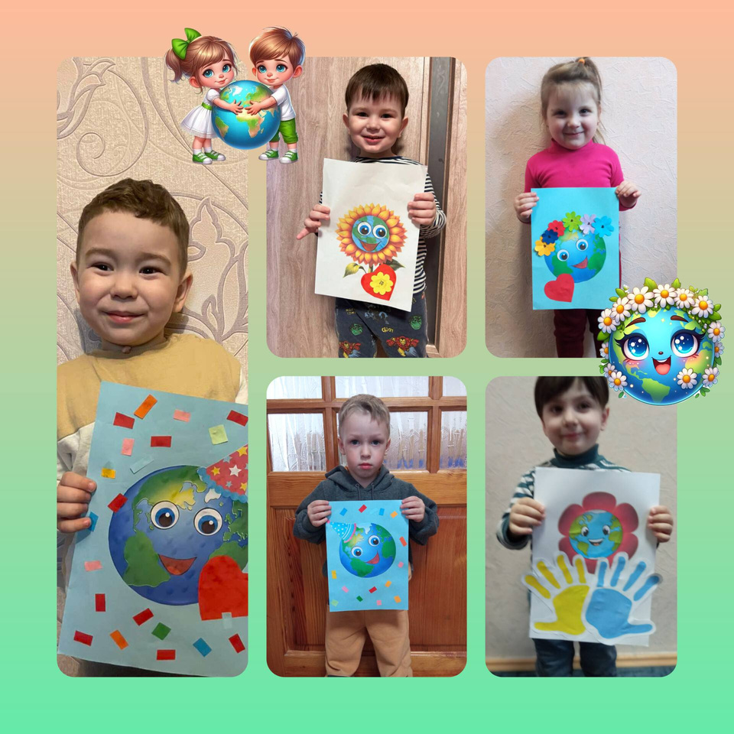
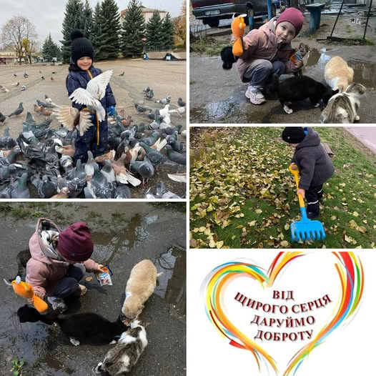
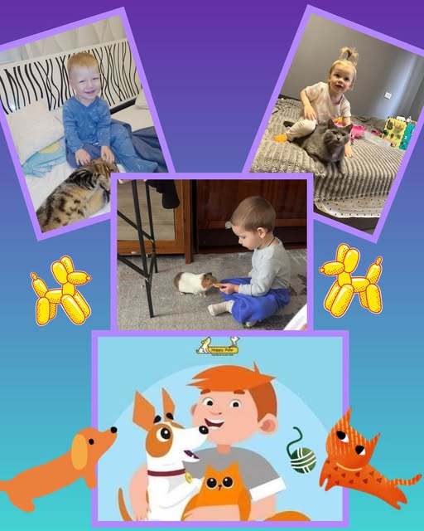
СОЦІАЛЬНЕ ПАРТНЕРСТВО, ЕКОЛОГІЯ ТА БЛАГОДІЙНІСТЬ
У ЗАКЛАДІ НАЛАГОДЖЕНО ТІСНУ ВЗАЄМОДІЮ З БАТЬКІВСЬКОЮ СПІЛЬНОТОЮ ТА ГРОМАДСЬКИМИ ОРГАНІЗАЦІЯМИ, ЩО ПІДТВЕРДЖУЄТЬСЯ РЕАЛЬНИМИ СПРАВАМИ:
ЕКОЛОГІЧНА КУЛЬТУРА
УРОКИ ДОБРОТИ ТА ТОЛЕРАНТНОСТІ
ГУМАННЕ СТАВЛЕННЯ ДО ТВАРИН (СПІВПРАЦЯ З БФ «HAPPY PAW»)

Slide 9
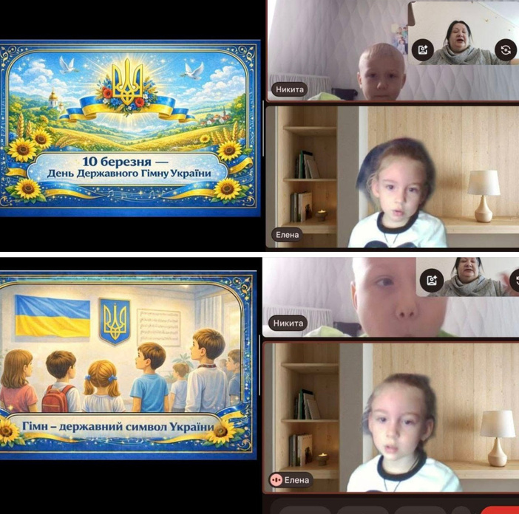
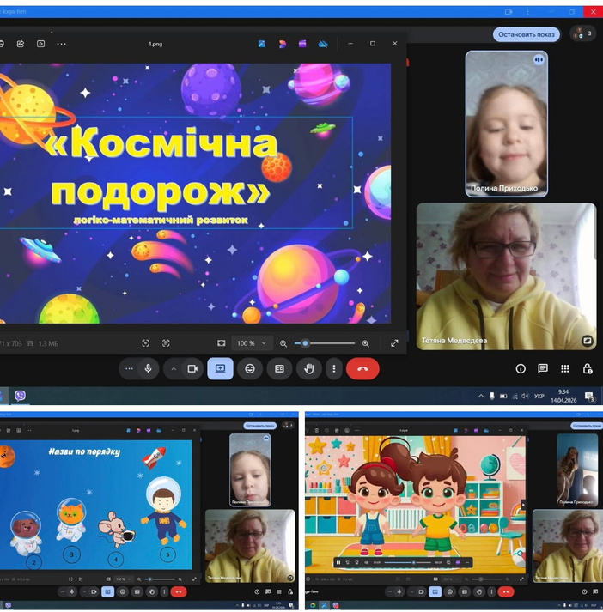
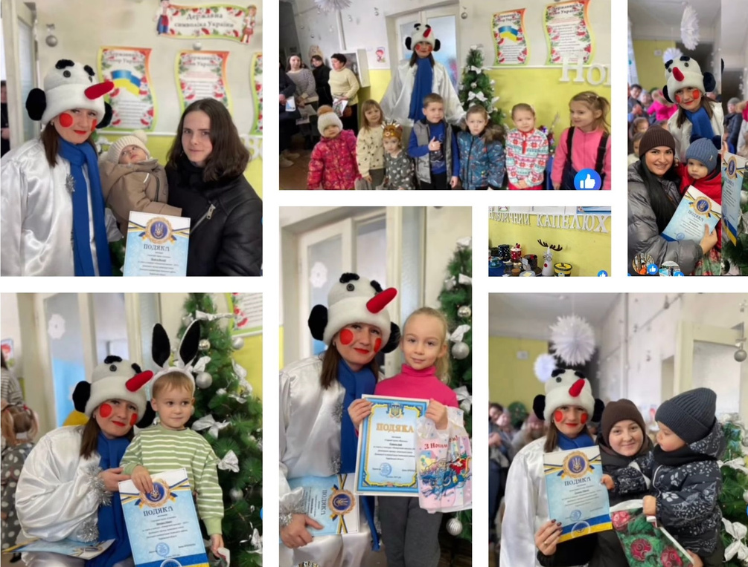
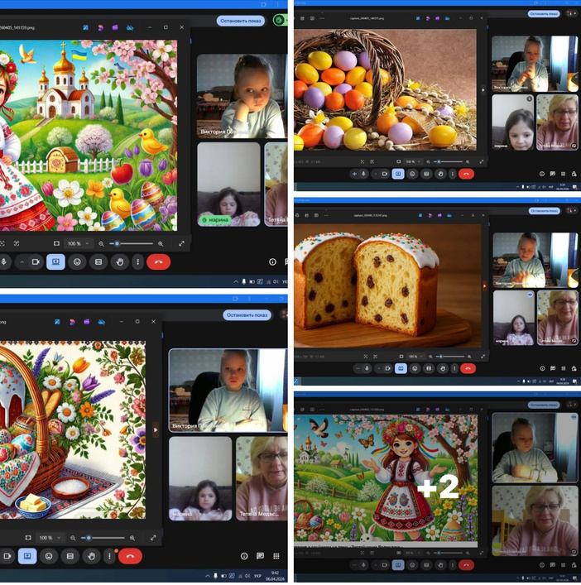
ОРГАНІЗАЦІЯ ХУДОЖНЬО-ЕСТЕТИЧНОГО ТА СЕЗОННОГО ДОЗВІЛЛЯ
ПОПРИ СУЧАСНІ ВИКЛИКИ, У ЗАКЛАДІ ЗАБЕЗПЕЧЕНО ЯСКРАВЕ ТА ЕМОЦІЙНО НАСИЧЕНЕ СВЯТО ДЛЯ КОЖНОЇ ДИТИНИ:
КАЛЕНДАРНІ СВЯТА
ЗИМОВИЙ ЦИКЛ
СПІЛЬНА ТВОРЧІСТЬ
ЗУСТРІЧ ВЕСНИ

Slide 10
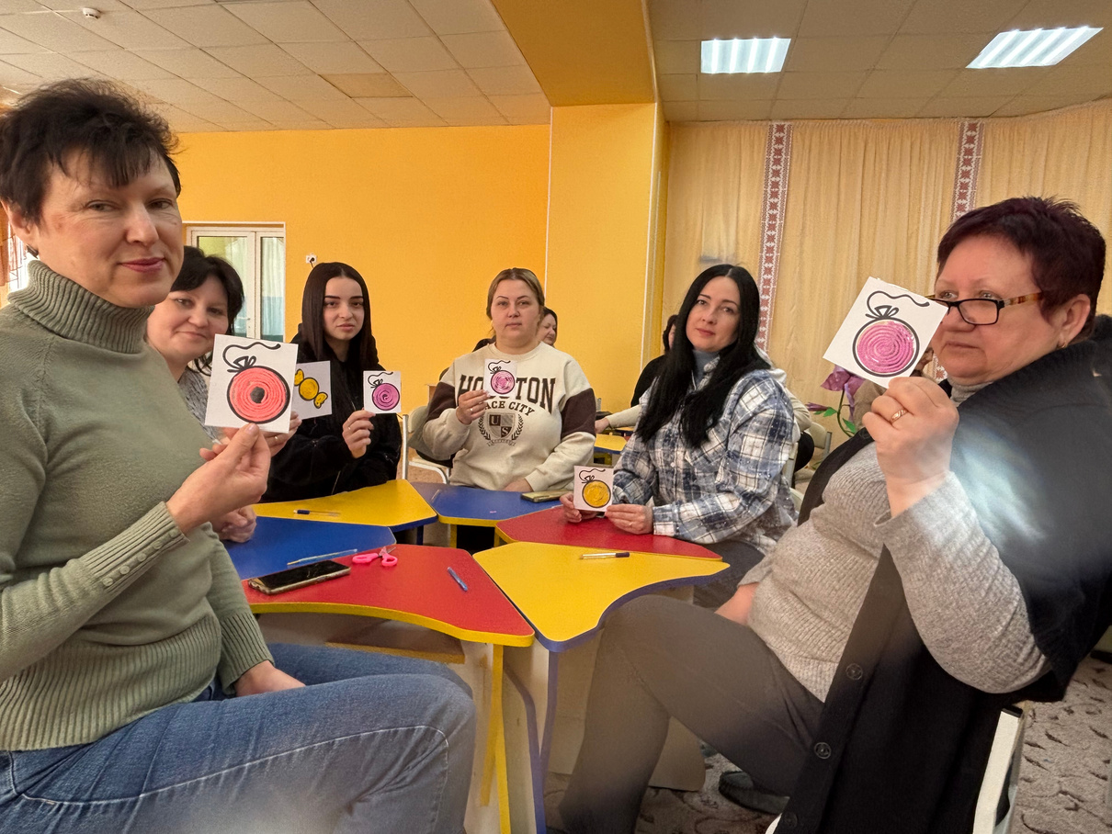
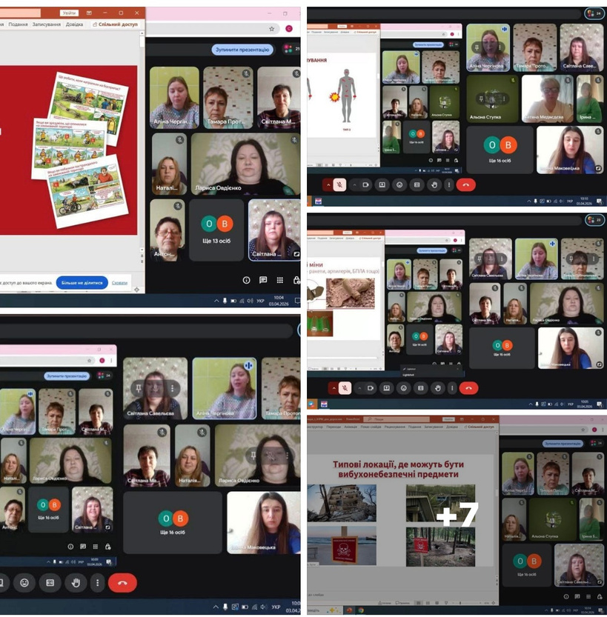
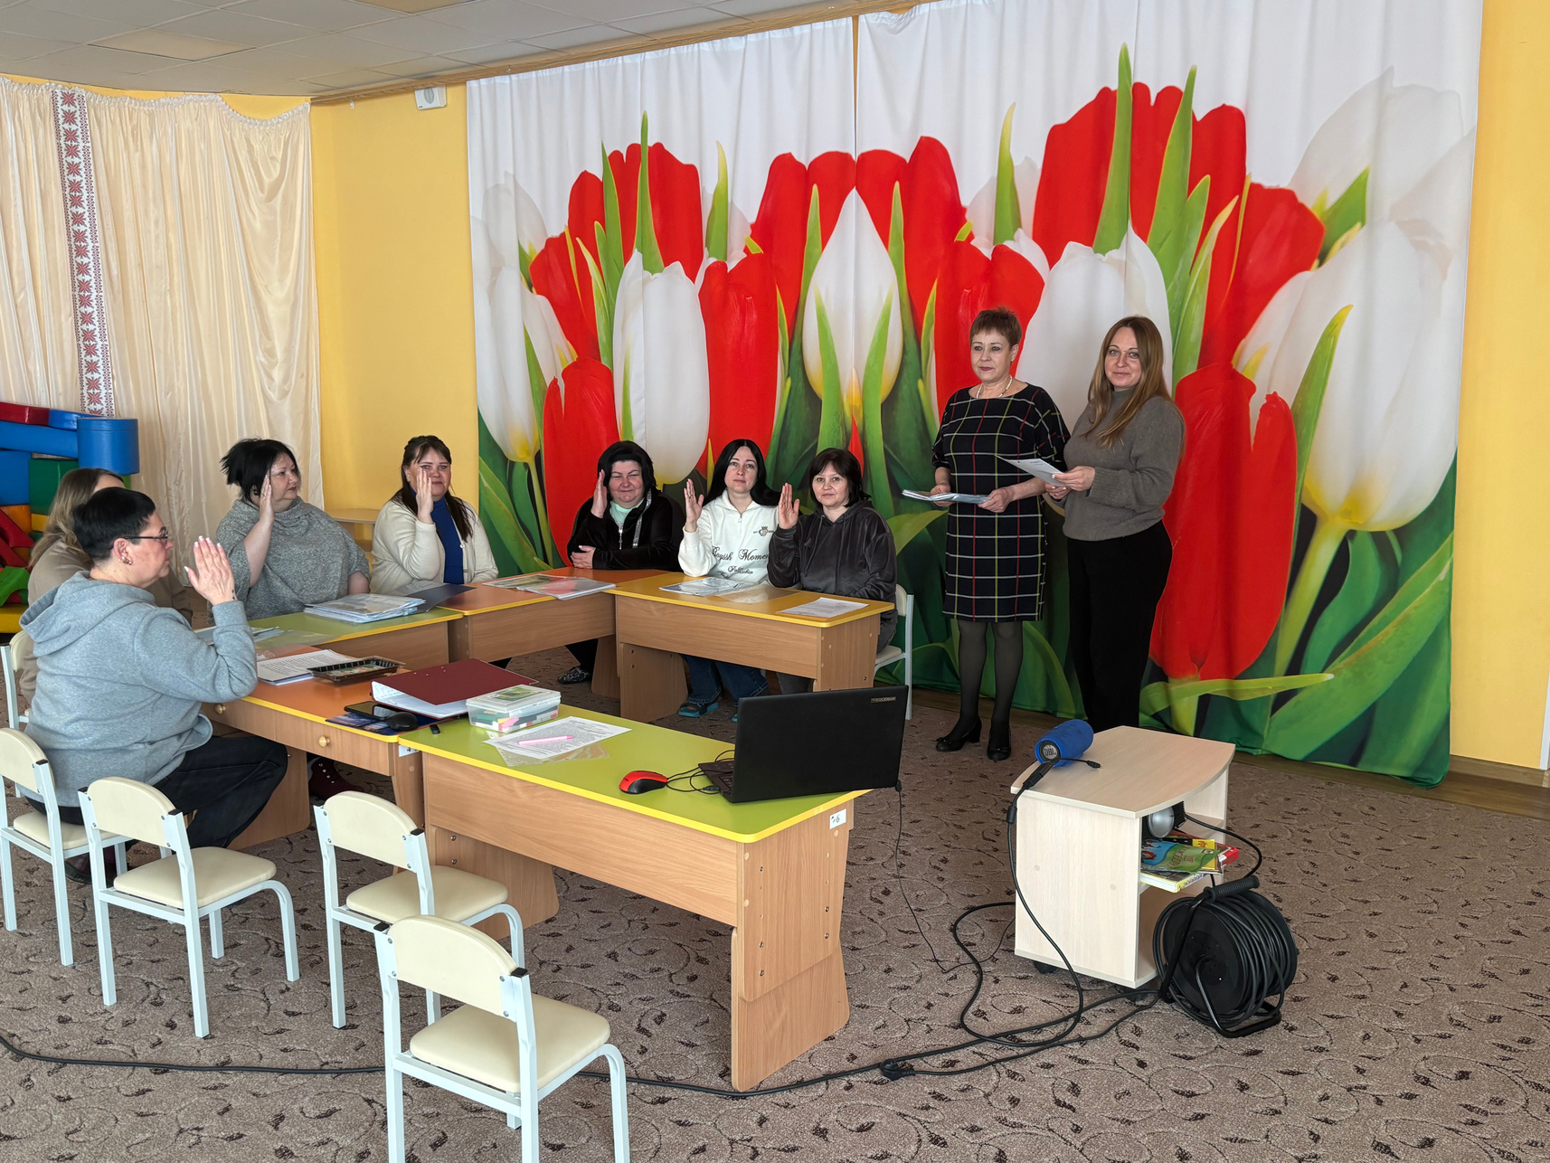
ПРОФЕСІЙНИЙ РОЗВИТОК ПЕДАГОГІВ ТА УПРАВЛІНСЬКА ДІЯЛЬНІСТЬ
МОНІТОРИНГ ЗДОРОВ’Я
ВНУТРІШНІЙ ОБМІН ДОСВІДОМ
АТЕСТАЦІЯ ЯК СТИМУЛ РОСТУ

Slide 11

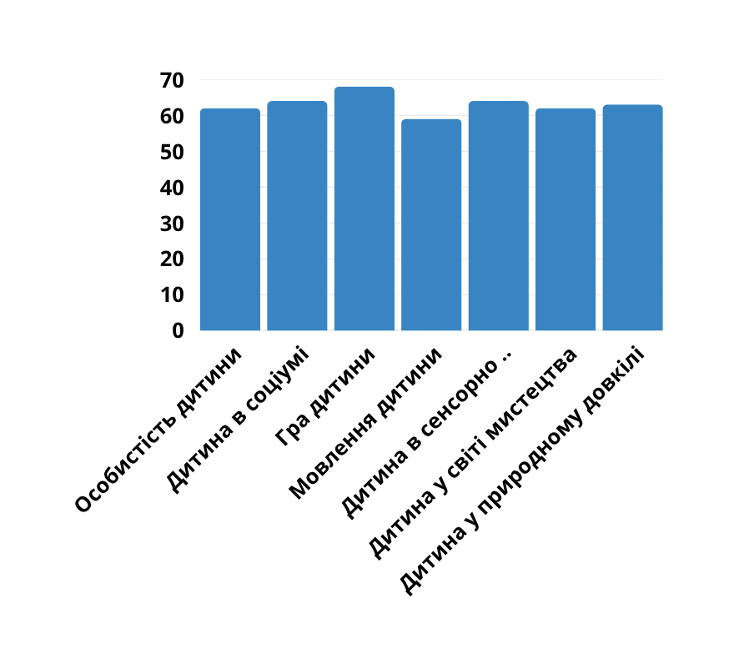
РЕЗУЛЬТАТ МОНІТОРИНГУ
Завдання моніторингового дослідження:
  Виявити якість практичної реалізації завдань Базового компоненту дошкільної освіти та отримати об’єктивну інформацію про якість дошкільної освіти, а також прогнозувати її розвиток.
  Провести порівняльний аналіз відповідності фактичних результатів освітньої результатів освітньої діяльності ЗДО прикінцевій меті - вимог Державних стандартів дошкільної освіти та освітніх програм.

Slide 12
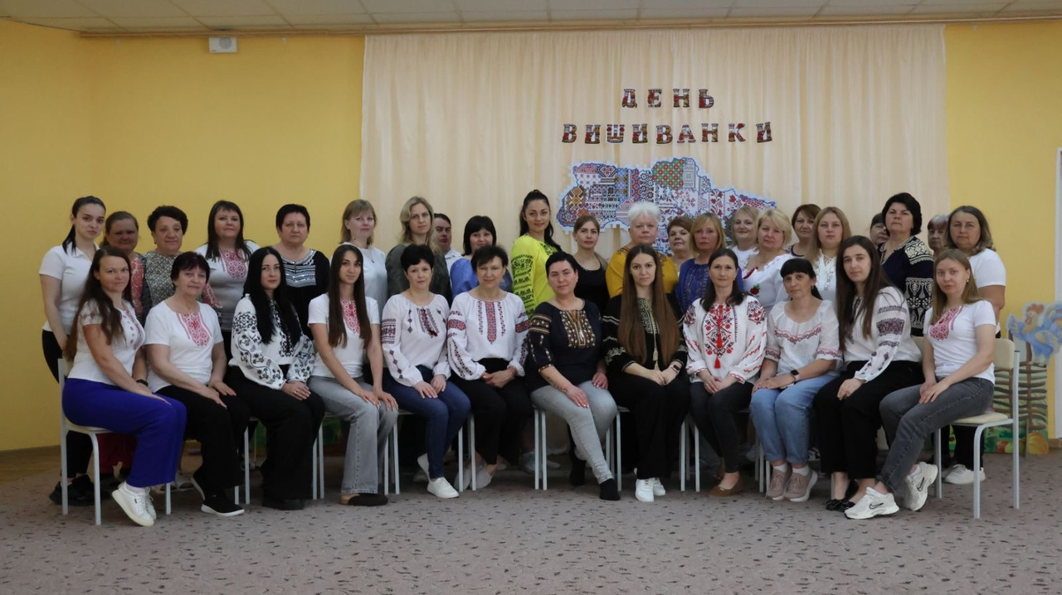
МЕТОДИЧНА РОБОТА
ОСВІТНІ НАПРЯМКИ РОБОТИ:
• пошук та вивчення нових технологій і методів;
• їх теоритичне осмислення, апробація, аналіз та підсумки (використання в практичній роботі)
•педагогічні ради;
•семінари-практикуми;
•відкриті онлайн покази занять;
•дослідження професійної компетентності педагогів;
•моніторинг якості освіти;
•підвищення кваліфікації педагогічних працівників.

Slide 13
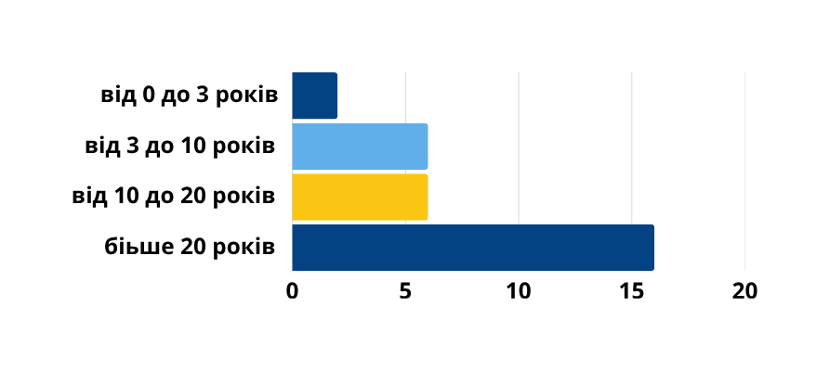
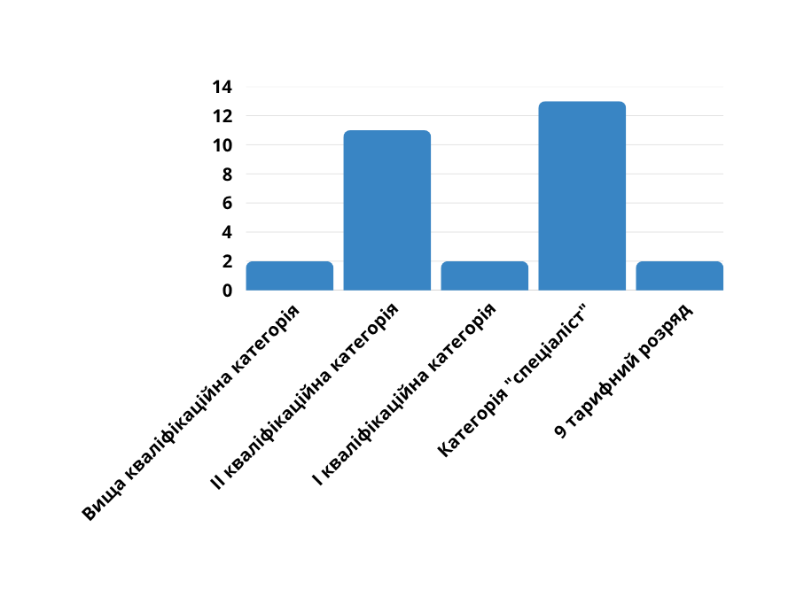
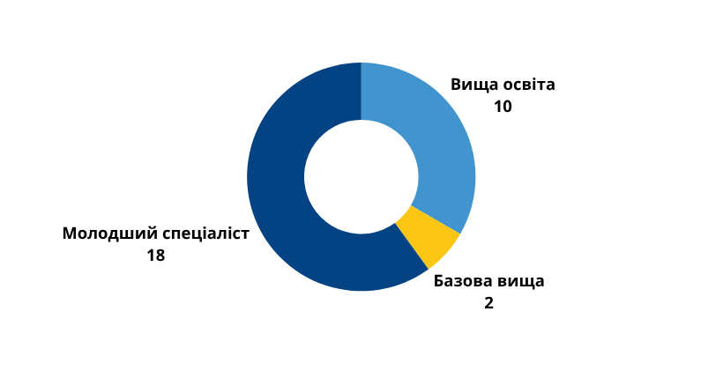
КАДРОВЕ ЗАБЕЗПЕЧЕННЯ
ЗА КВАЛІФІКАЦІЄЮ
ЗА РІВНЕМ ОСВІТИ

Slide 14
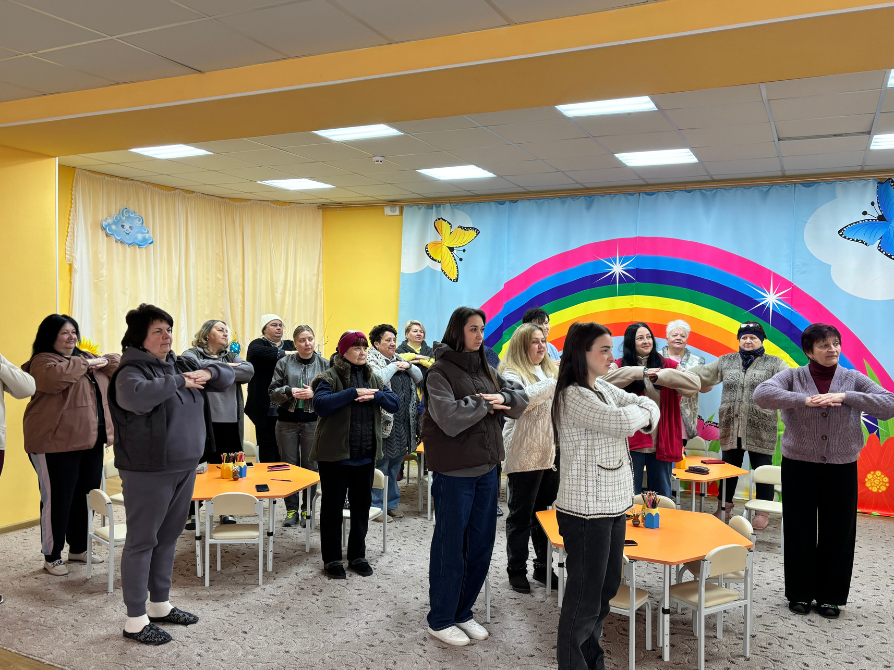
АТЕСТАЦІЯ ПЕДАГОГІЧНИХ ПРАЦІВНИКІВ
2 педагога підвищили кваліфікаційну категорію ”спеціаліст першої категрорії”
У 2025/2026 н.р. проведена чергова та позачергова атестація педагогічних працівників. За підсумками атестації.
4 педагога підвищили кваліфікаційну категорію ”спеціаліст другої категрорії”

Slide 15
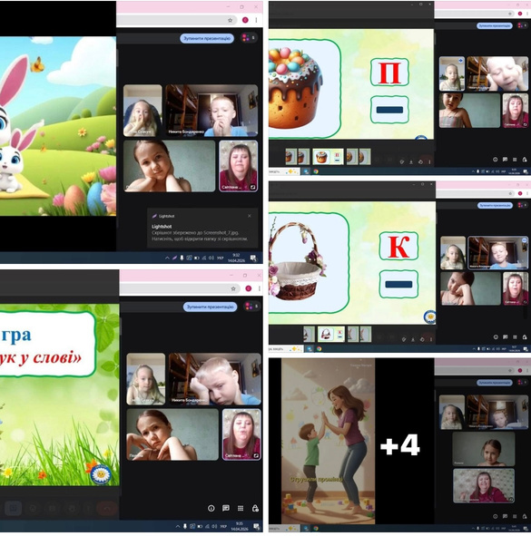
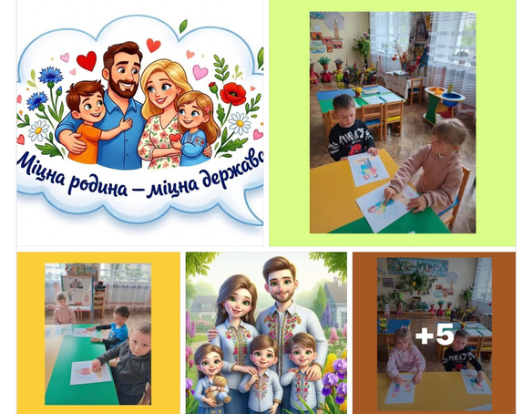
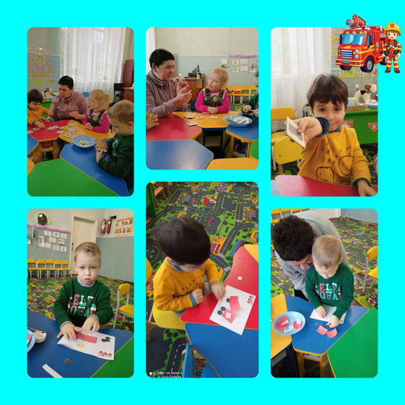
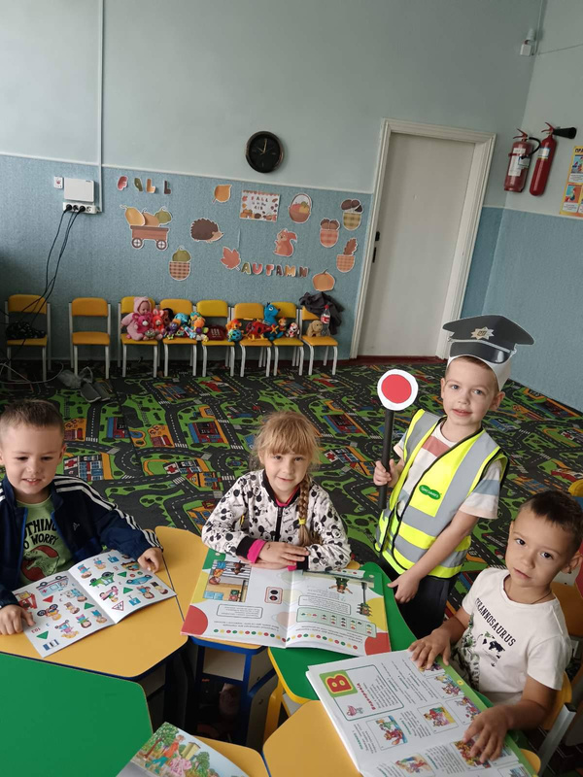
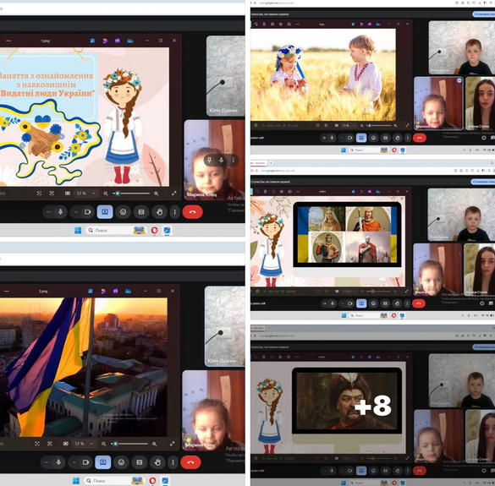
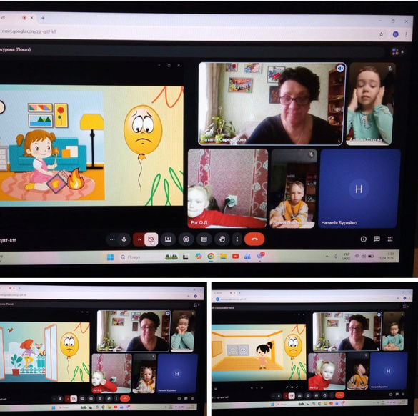
РОБОТА ПЕДАГОГІВ

Slide 16
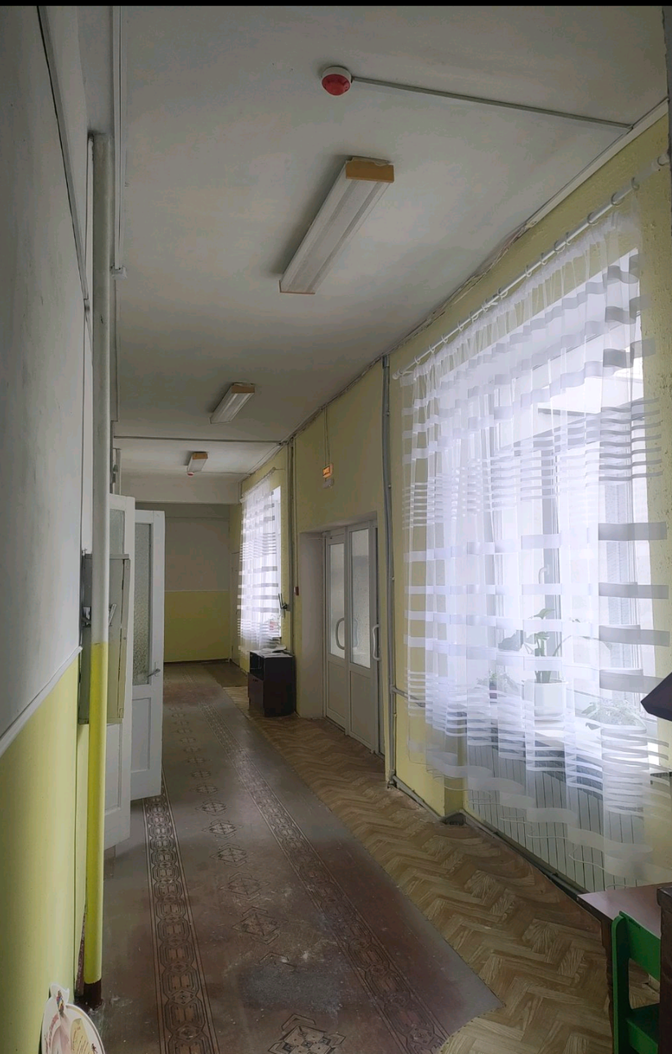
ЗАХОДИ ЩОДО ЗМІЦНЕННЯ ТА МОДЕРНІЗАЦІЇ МАТЕРІАЛЬНО-ТЕХНІЧНОЇ БАЗИ ОРГАНІЗАЦІЇ ОСВІТНЬОГО ПРОЦЕСУ
В рамках підготовки до 2025-2026 навчального року спільними зусиллями адміністрації та працівників закладу дошкільної освіти вдалося:
  проведено поточний ремонт загального коридору першого поверху;
  виконано фарбування павільйонів та спортивно-ігрових споруд на дитячих майданчиках;
  проведено поточний ремонт і фарбування трьох групових приміщень;
  придбано канцелярське приладдя;
  здійснено технічне обслуговування та ремонт оргтехніки (заправка і ремонт принтерів);
  проведено перезарядку та технічне діагностування вогнегасників;
  забезпечено технічне обслуговування систем протипожежного захисту та засобів тривожної сигналізації;
  проведено перевірку технічного стану електрообладнання, вимірювання опору ізоляції електромереж та контуру заземлення;
  придбано пральні, мийні та дезінфекційні засоби;
  придбано господарський інвентар для забезпечення роботи технічного персоналу закладу.

Slide 17
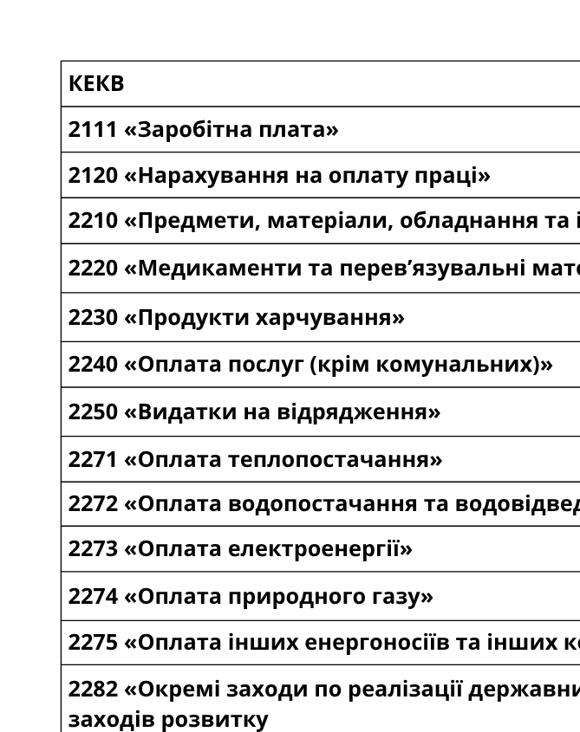
ВИКОРИСТАННЯ КОШТОРИСНИХ ПРИЗНАЧЕНЬ ЗАГАЛЬНОГО ТА СПЕЦІАЛЬНОГО ФОНДІВ БЮДЖЕТУ ЗАКЛАДОМ ДОШКІЛЬНОЇ ОСВІТИ

Slide 18

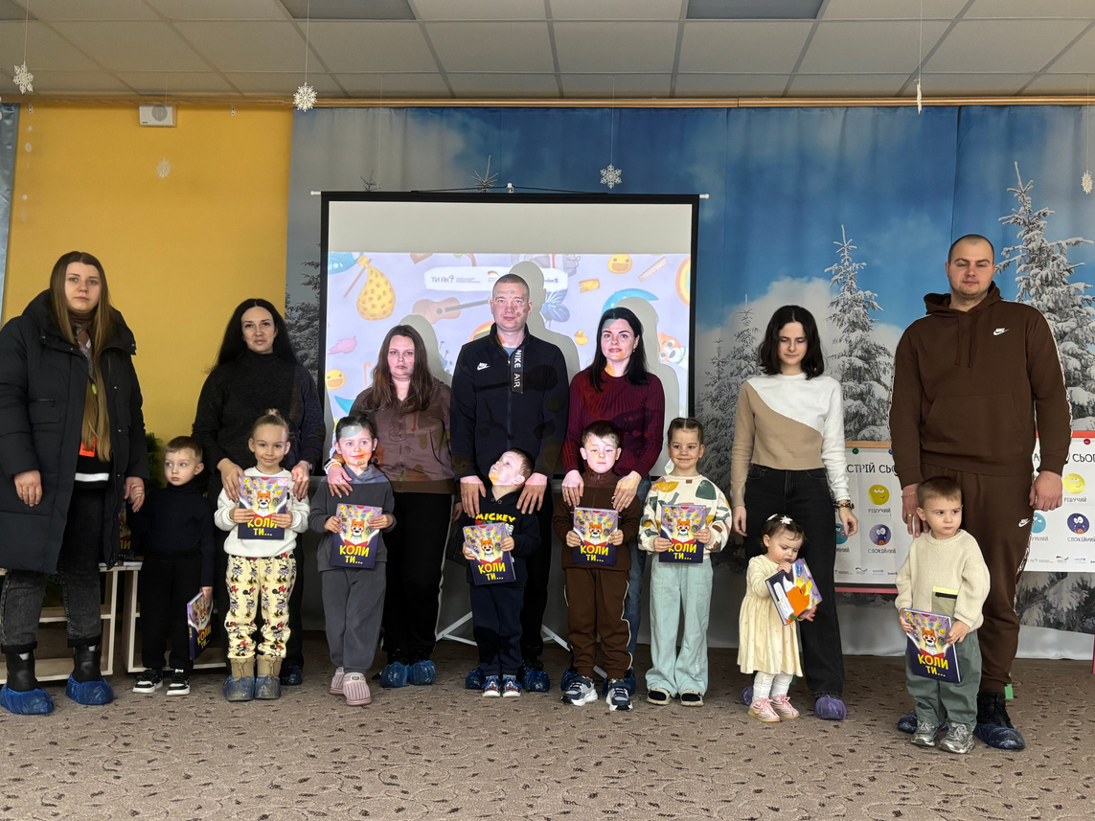
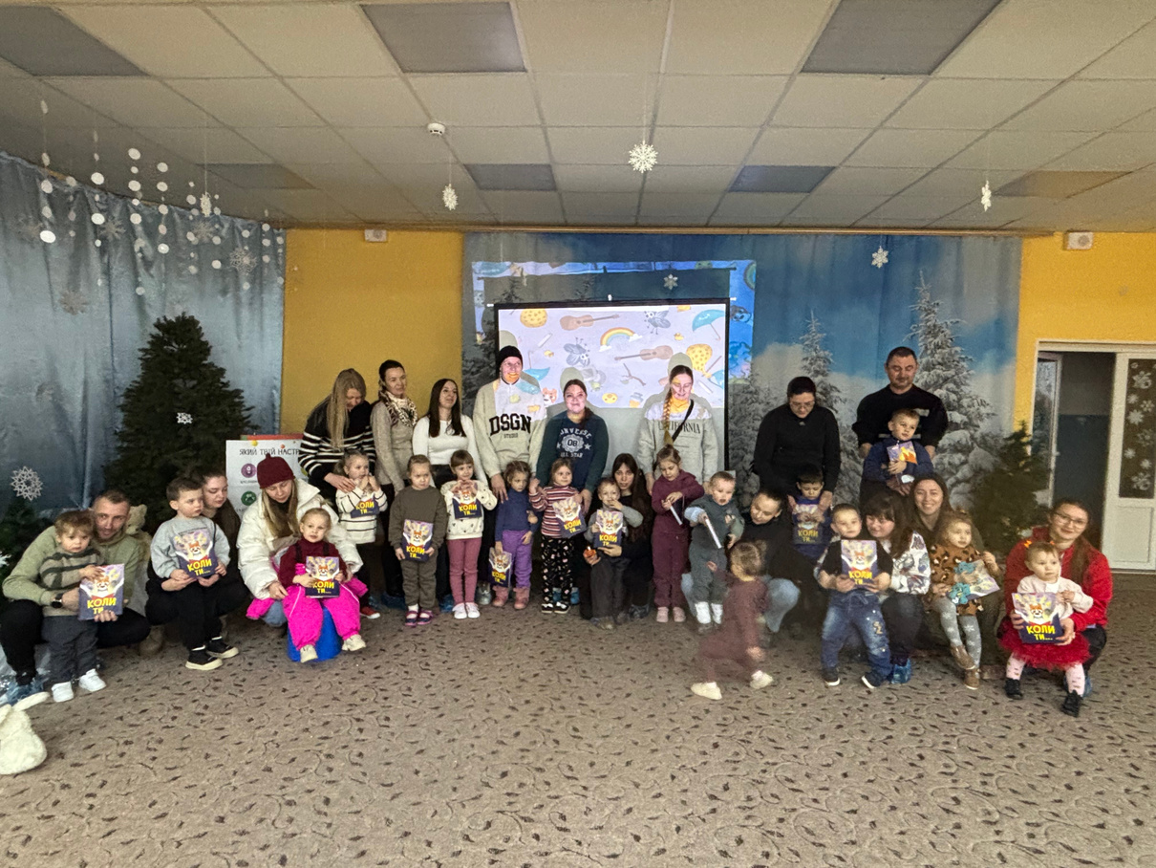
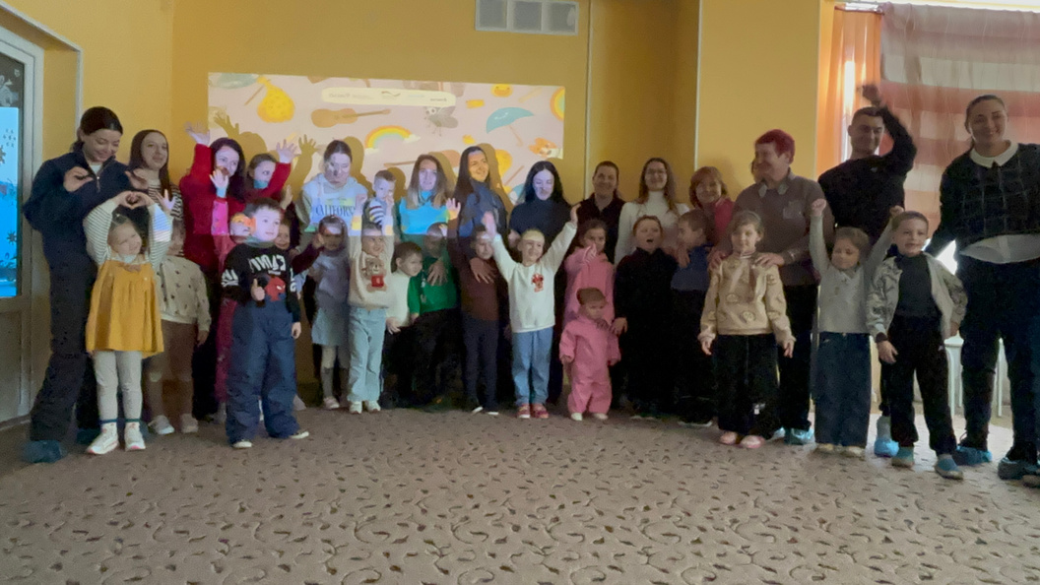
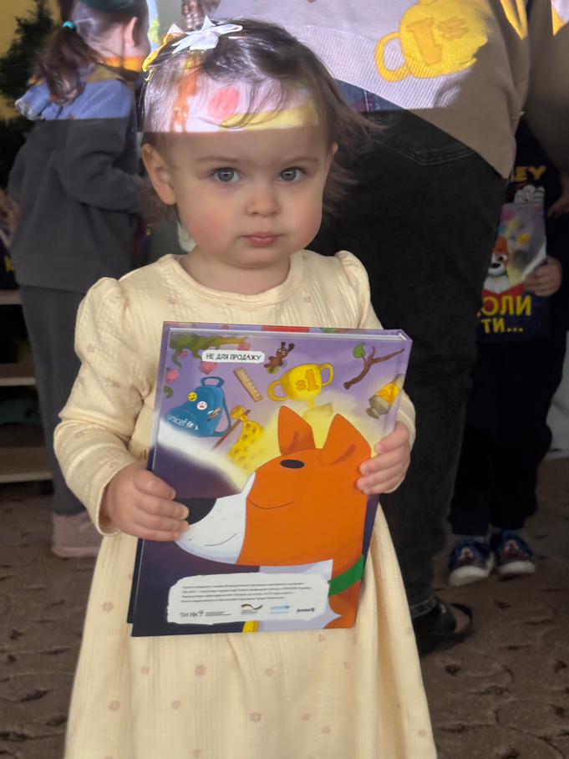
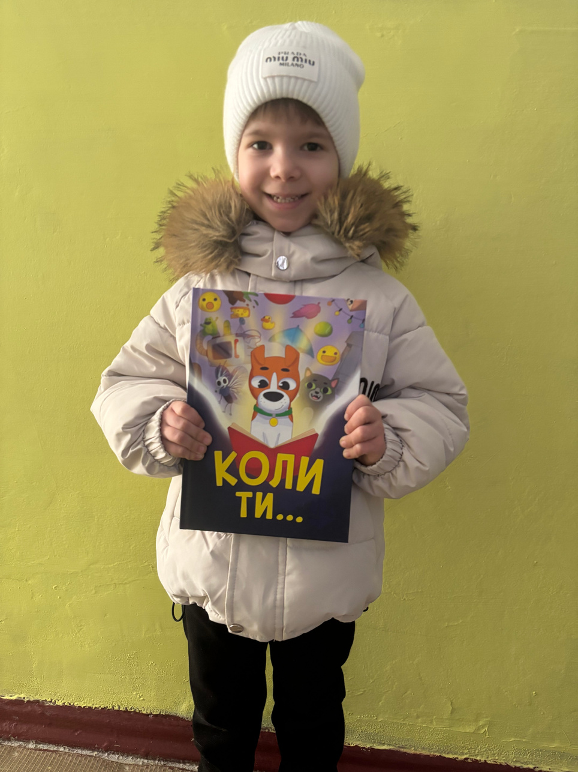
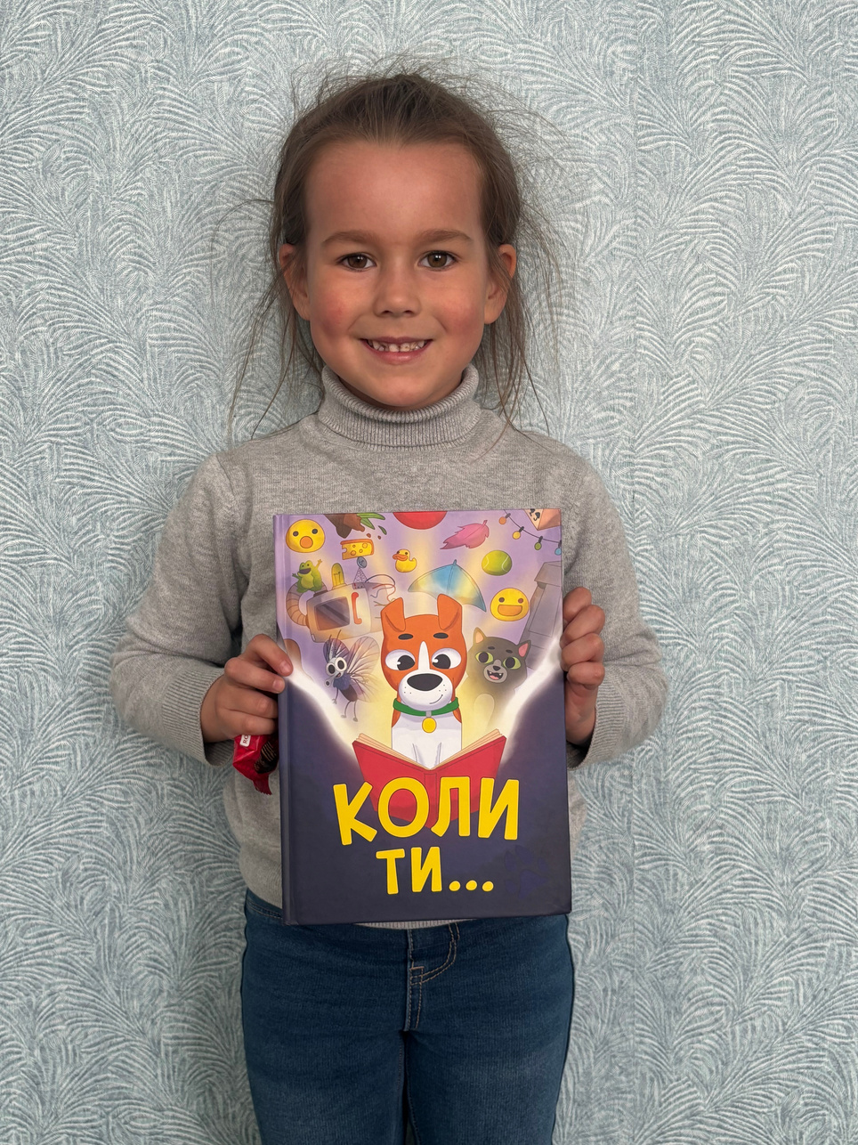
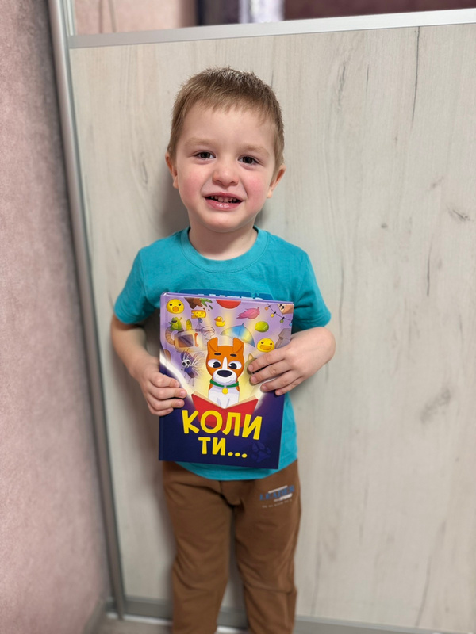
БЛАГОДІЙНА ДОПОМОГА
Всеукраїнська програма ментального здоров’я “Ти як?”

Slide 19
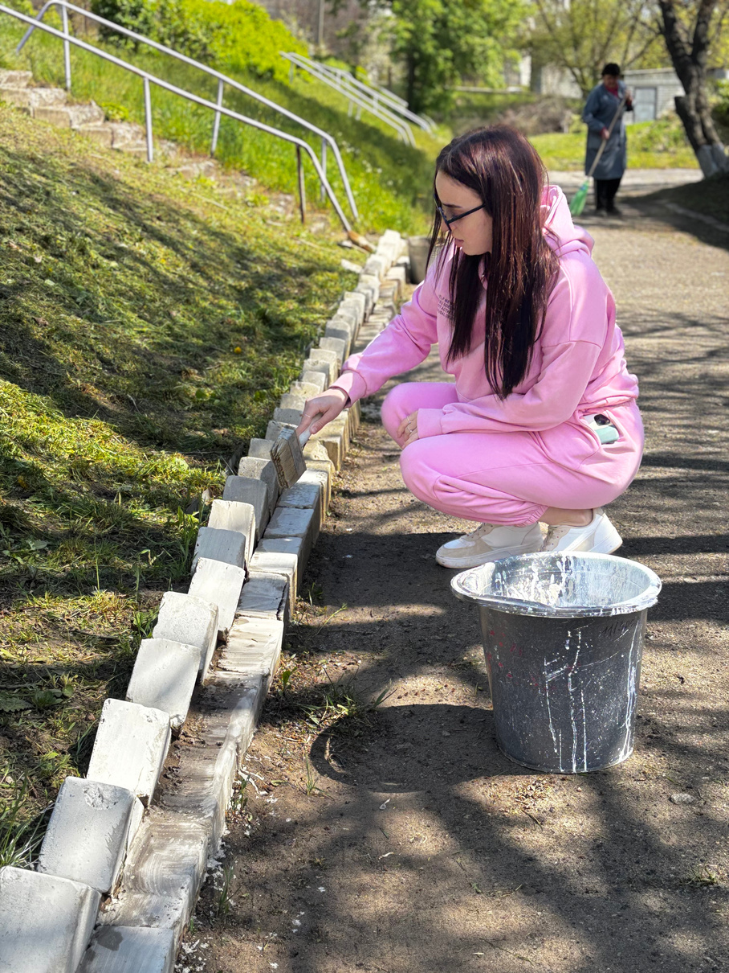
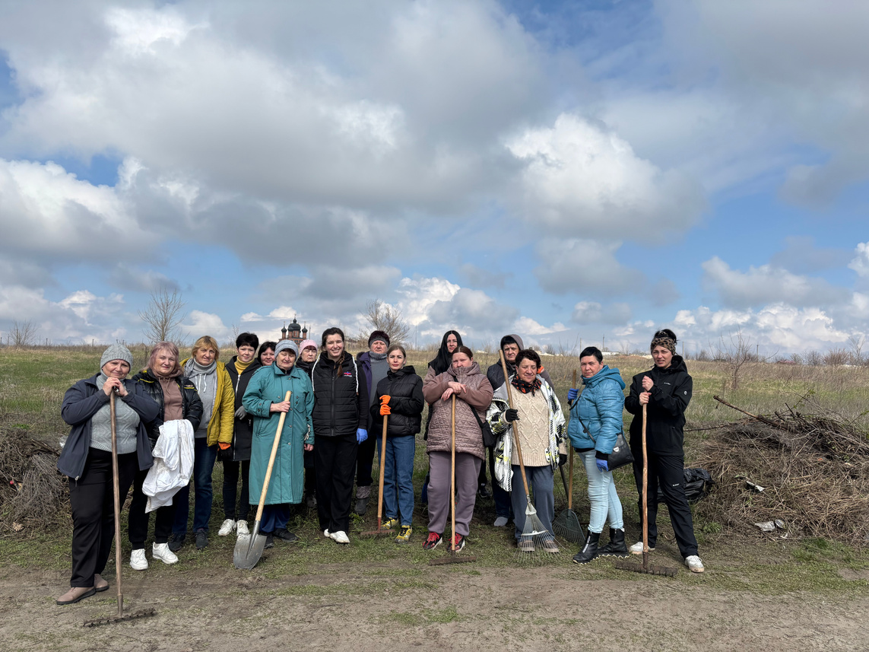





ЕКОЛОГІЧНА АКЦІЯ “ЗА ЧИСТЕ ДОВКІЛЛЯ”

Slide 20






МИ ДОПОМОГАЄМО

Slide 21

ПІДСУМКИ 2025–2026 Н.Р.
✓ забезпечено безпечне ОСВІТНЄ СЕРЕДОВИЩЕ
✓ ПОКРАЩЕНО МАТЕРІАЛЬНУ БАЗУ
✓ ПІДТРИМАНО МЕНТАЛЬНЕ ЗДОРОВ'Я ДІТЕЙ
✓ ПІДВИЩЕНО ПРОФЕСІЙНИЙ РІВЕНЬ ПЕДАГОГІВ

Slide 22

ДЯКУЮ ЗА УВАГУ !

